Slide 1
Charte graphique
SAE 1.05 - Recueil des besoins
John Paillé, Loris Caruhel, Valentin Conchis, Enzo Vivion-Michaud

Slide 2
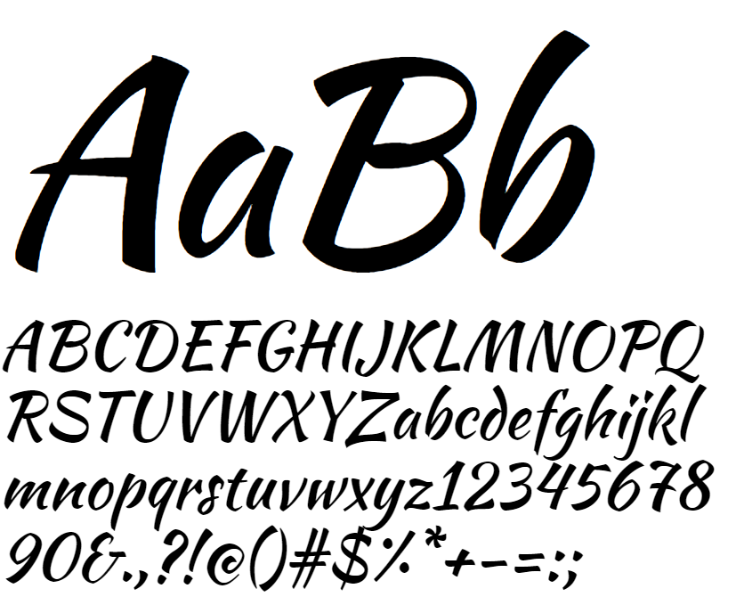
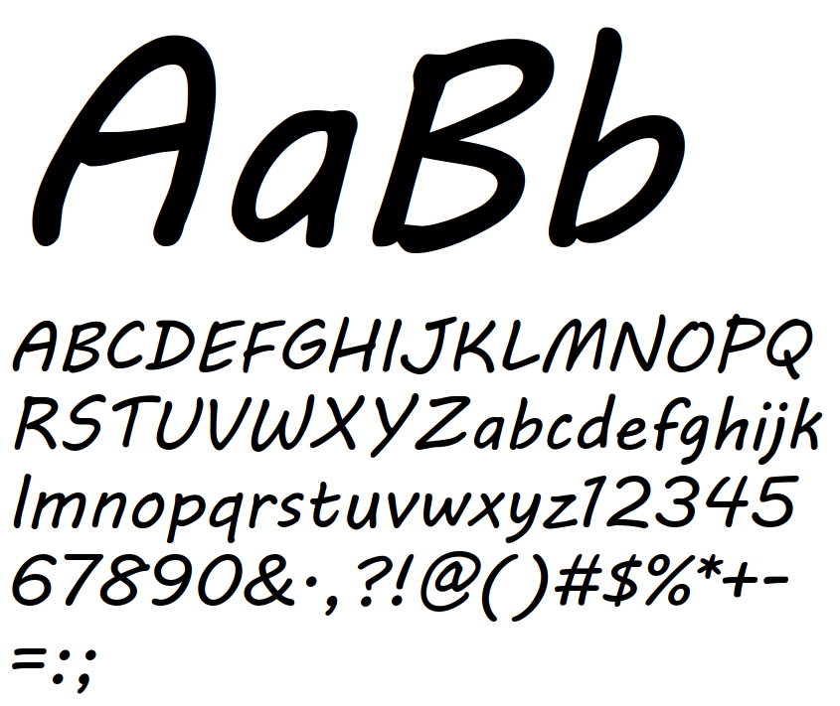
Choix des polices
Pour les paragraphes et le textes en générale :
Pour les titres H1-H4 :
kaushan script regular
Mv boli

Slide 3
Choix des polices
Pour la Kaushan script :
Regular
Taille de 2em à 3em
Pour quicksand :
Bold
Taille 1em
Interligne de 1.5em

Slide 4
Choix des couleurs
RVB(0,0,0)
#000000
Arrière plan du site + le texte
RVB(255,0,0)
#FF0000FF
Couleur logo, bordure des blocs
RVB(164,36,36)
#A42424
Couleur du menu
RVB(0,0,0)
#FFFFFF
Bordure nav, et d’autres petits éléments
RVB(0,0,0)
#FFFFE0
Fond de chaque bloc
Ratio : 20,63 / 1
Ratio : 5,25 / 1
Ratio : 7.35/1

Slide 5


Contextualisation
Paragraphe :
Titre :

Slide 6

Contextualisation
Pied de page (footer) :
En tête de page(header) :

Slide 7


Contextualisation
Menu (nav) :
Ouvert et fermé

Slide 8

Logo

Slide 9





ICÔNES :
Facebook
Instagram
X
(Anciennement Twitter)
Mail
Limite âge

Slide 10
Lien maquette
https://www.figma.com/file/RdO77Z1cMIKXdRW5CSBhTo/Figma-Website-Template---Landing-Page-(Free)-(Community)?type=design&node-id=0%3A88&mode=design&t=p5styib4cwpvjTMe-1

